Slide 1
Kapitola 2
“It’s true hard work never hurt anybody, but I figure, why take the chance?”
-Ronald Reagan
Nabídka práce

Slide 2
Co se dnes dozvíte
Stylizovaná fakta o nabídce práce
Neoklasický model volby mezi spotřebou a volným časem
statický model toho, jak se lidé rozhodují na trhu práce
Odvození individuální nabídky práce
pomocí modelu volby mezi prací a volným časem
Odvození tržní nabídky práce

Slide 3
Základní pojmy
Pracovní síla = zaměstnaní + nezaměstnaní
LF = E + U
velikost LF nám neříká nic o “intenzitě” práce
Míra pracovní participace
LFPR = LF/P
P = dospělá populace starší 15 let (resp. 16 let) (resp. 15-64 let)
Míra zaměstnanosti
ER = E/P
Míra nezaměstnanosti
UR = U/LF

Slide 4
Problémy měření pracovní síly
Měření pracovní síly (LF) je trochu subjektivní a pravděpodobně vede k optickému snižování dopadů recese
Skrytá nezaměstnanost: osoby, které opustily pracovní sílu a vzdaly hledání práce (odrazení pracovníci)
obvykle se v recesi zvyšuje a vede k optickému snižování oficiální míry nezaměstnanosti
Míra zaměstnanosti (ER) je proto lepším ukazatelem výkyvů ekonomické aktivity než míra nezaměstnanosti (UR)

Slide 5
Stylizovaná fakta o nabídce práce
Muži: míra pracovní participace poklesla z 80 % v roce 1900 na 72 % v roce 2009
Největší pokles u mužů nad 65 let: z 63 % v roce 1900 na méně než 22 % v roce 2009
Ženy: míra pracovní participace vzrostla z 21 % v roce 1900 na 59 % v roce 2009
Průměrný počet odpracovaných hodin za týden klesl z 55 na 34 ve zmiňovaném období

Slide 6
Stylizovaná fakta o nabídce práce
Ženy častěji pracují na částečný úvazek než muži
Svobodné ženy mají vyšší míru pracovní participace než vdané, rozvedené nebo ovdovělé ženy
Míra pracovní participace s věkem nejdříve roste a poté klesá
vyšší vzdělání = vyšší míra pracovní participace = více odpracovaných hodin
Běloši mají vyšší míru pracovní participace a více odpracovaných hodin než černoši a hispánci (USA)

Slide 7
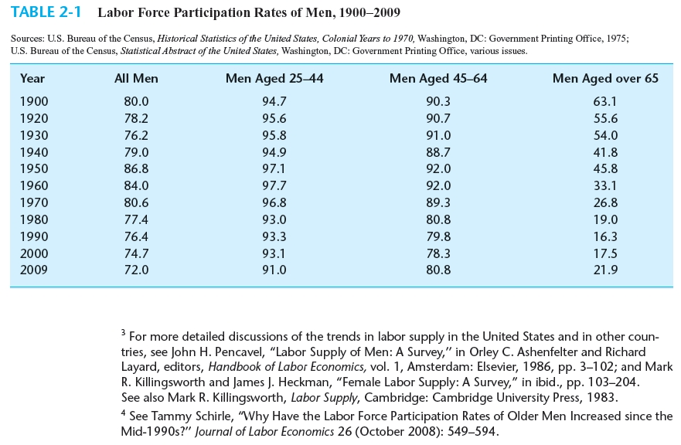
Míra pracovní participace mužů (US, 1900-2009)

Slide 8
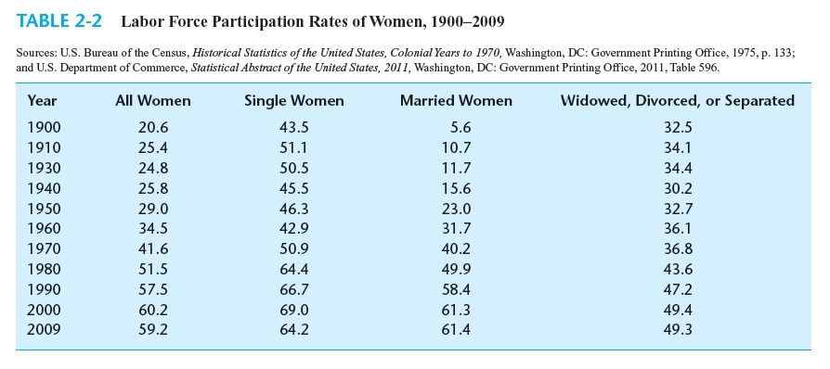
Míra pracovní participace žen (US, 1900-2009)

Slide 9
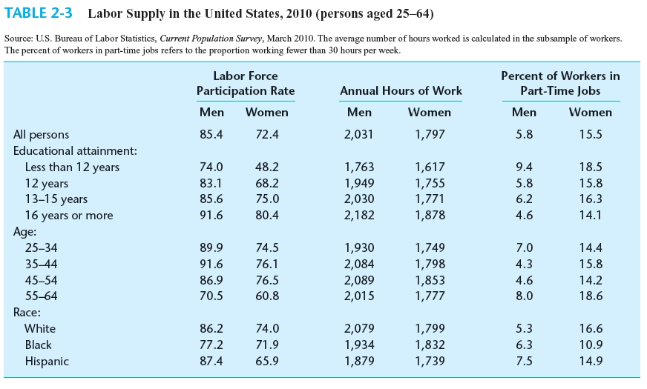
Míra pracovní participace vybraných skupin

Slide 10
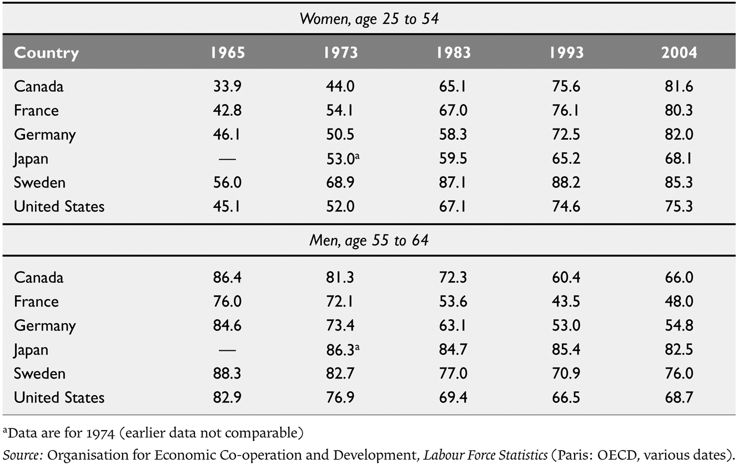
Míra pracovní participace vybraných zemí (%)

Slide 11
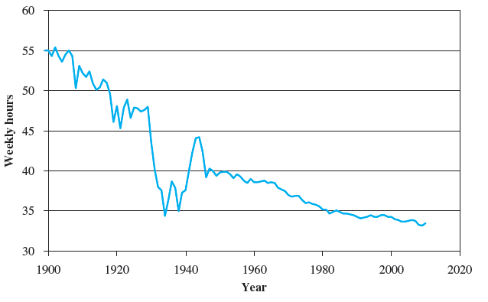
Průměrný počet odpracovaných hodin za týden, USA 1900-2010

Slide 12
Neoklasický model volby mezi prací a volným časem
Užitková funkce
popisuje preference pracovníků
měří spokojenost, kterou jednotlivci obdrží při spotřebě statků (C) a volného času (L)
U = f(C, L)
U je index.
Vyšší U znamená vyšší užitek

Slide 13
Indiferenční křivky
Kombinace spotřeby (C) a volného času (L), které jednotlivci přináší stejnou úroveň užitku
Jsou klesající
spotřeba i volný čas jsou žádoucí statky
Vyšší křivka = vyšší užitek
axiom nenasycenosti
Neprotínají se
axiom tranzitivity
Konvexní směrem k počátku
axiom rozmanitosti

Slide 14
Indiferenční křivky
Spotřeba ($)
500
450
400
40,000 Utilů
25,000 Utilů
100
125
150
Hodiny volného času

Slide 15
Indiferenční křivky se neprotínají
Spotřeba ($)
Y
Z
X
U₁
U₀
0
Volný čas

Slide 16
Mezní míra substituce
Sklon indiferenční křivky vyjadřuje mezní míru substituce (MRS) mezi spotřebou a volným časem.
MRS = ΔC/ΔL = - MU_{L}/MU_{C}
kde MU_{L} (MU_{C}) je mezní užitek z dodatečné jednotky volného času (spotřeby)
MRS je množství spotřeby, které se musíme vzdát, pokud chceme další jednotku volného času, aniž by se změnil náš užitek.
Pokud platí axiom rozmanitosti, indiferenční křivky jsou konvexní a MRS při pohybu po indiferenční křivce směrem doprava klesá.

Slide 17
Rozdíly v preferencích mezi pracovníky
Spotřeba ($)
Spotřeba ($)
U₁
U₁
U₀
U₀
Hodiny volného času
Hodiny volného času
Pracovníci se strmějšími indiferenčními křivkami si cení volného času relativně více než pracovníci s ploššími indiferenčními křivkami.

Slide 18
Rozpočtové omezení
Rozpočtové omezení ohraničuje množinu spotřebních košů (kombinace C a L), které si pracovník může dovolit.
C = w*h + V
Spotřeba se rovná pracovnímu příjmu (mzda × odpracované hodiny) plus nepracovní příjem (V)
Můžeme to přepsat do tvaru
C = w*(T – L) + V
C = (w*T + V) – w*L
kde T je celkový počet hodin, L jsou hodiny volného času a h = T – L značí odpracované hodiny

Slide 19
Rozpočtové omezení graficky
C - spotřeba ($)
C = (w*T + V) – w*L
wT+V
Rozpočtová linie se sklonem -w
E
V
L - hodiny volného času
0
T

Slide 20
Rozhodování o počtu hodin práce
Jednotlivec si vybírá kombinaci spotřeby a volného času, která maximalizuje jeho užitek
Optimální spotřební koš (kombinace C a L) je dán bodem, kde se rozpočtová linie dotýká nejvyšší indiferenční křivky
Pokud se jedná o vnitřní bod rozpočtové linie, pak v tomto bodě se mezní míra substituce mezi spotřebou a volným časem rovná mzdové sazbě
Každá jiná dostupná kombinace spotřeby a volného času by jednotlivci přinášela menší užitek

Slide 21
Optimální kombinace spotřeby a volného času
Spotřeba
$1200
$1100
A
Y
$500
P
U₁
U*
$100
E
U₀
Hodiny volného času
0
70
110
110
40
0
Hodiny práce

Slide 22
Dopad zvýšení nepracovního příjmu na odpracované hodiny
Zvýšení nepracovního příjmu posouvá rozpočtovou linii paralelně vzhůru
Umožňuje to pracovníkovi “přeskočit” na vyšší indiferenční křivku
Dopad zvýšení nepracovního příjmu na odpracované hodiny nazýváme jako důchodový efekt
Směr důchodového efektu závisí na tom, jestli považujeme volný čas za normální nebo podřadný statek

Slide 23
Dopad zvýšení nepracovního příjmu na odpracované hodiny - graficky
Spotřeba ($)
Spotřeba ($)
F₁
F₁
P₁
F₀
F₀
P₁
U₁
U₁
P₀
$200
P₀
E₁
$200
U₀
E₁
U₀
$100
E₀
$100
E₀
70
80
110
Volný čas
60
70
110
Zvýšení nepracovního příjmu vede k posunu rozpočtové linie paralelně vzhůru a posouvá pracovníka z bodu P0 do bodu P1. Pokud je volný čas normálním statkem, počet odpracovaných hodin se snižuje. Pokud je volný čas podřadným statkem, počet odpracovaných hodin se zvyšuje..

Slide 24
Výhra v loterii a pracovní nasazení
Výhra v loterii je ideálním příkladem neočekávaného zvýšení nepracovního příjmu
1000 výherců v loterii s výhrou nad 50 000 dolarů
25 % výherců opustilo pracovní sílu během roku
dalších 9 % výherců snížilo počet hodin nebo opustilo druhé zaměstnání
Výsledky se liší v závislosti na výši výhry
U výhry 50 000 – 200 000 dolarů opustilo trh práce pouze 4 % výherců
U výhry nad 1 milión dolarů opustilo trh práce 40 % výherců

Slide 25
Dědictví a pracovní participace
Holtz-Eakin, Joulfaian a Rosen (QJE, 1993)
U lidí, kteří v letech 1983-1983 zdědili nějaké bohatství, zkoumali, jak se v letech 1982-1985 změnila jejich míra pracovní participace.
U menšího dědictví (průměr 7 700 dolarů) se LFPR zvýšila ze 76 na 81 procent.
pravděpodobně dané dlouhodobým trendem
U většího dědictví (průměr 346 000 dolarů) se LFPR snížila ze 70 na 65 procent.
Zajímavé je, že lidé, kteří zdědili větší částku, měli už na začátku nižší LFPR. Asi to dědictví nějak očekávali.

Slide 26
Dopad zvýšení mzdové sazby na odpracované hodiny
Zvýšení mzdové sazby mění rozpočtové omezení - rozpočtová linie se otáčí okolo bodu E (počátečního vybavení) a stává se strmější
Důchodový efekt: Pokud člověk pracuje, stává se bohatším a může si dovolit více normálních statků (C i L)
motivace snížit počet odpracovaných hodin
Substituční efekt: Volný čas se stává relativně dražší (vyšší náklad příležitosti) a spotřeba relativně levnější. Člověk je motivován snižovat množství volného času a zvyšovat spotřebu
motivace zvýšit počet odpracovaných hodin
Proto je mezi mzdovou sazbou a odpracovanými hodinami nejednoznačný vztah

Slide 27
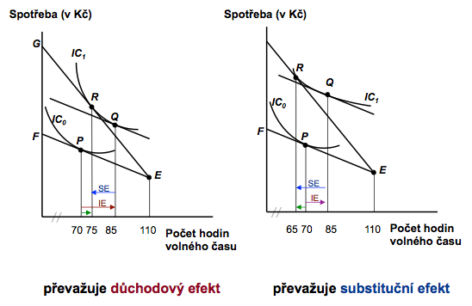
Dopad zvýšení mzdové sazby na odpracované hodiny - graficky
Pokud je důchodový efekt větší než substituční, pak se zvýšením mzdové sazby počet odpracovaných hodin klesá. Pokud je substituční efekt větší než důchodový, pak se zvýšením mzdové sazby počet odpracovaných hodin roste.

Slide 28
Peníze a sny (Biddle-Hamermesh, 1990)
Ukázali jsme si, že poptávka po volném čase reaguje na jeho cenu (ušlá mzda)
Při vyšší mzdě lidé outsourcují nejrůznější aktivity
hlídání dětí, dovoz jídla, úklid domácnosti, …
Ze všech volno-časových aktivit zabírá nejvíce času spánek
průměr: 56 hodin týdně u mužů a 56.9 hodin u žen
Přestože délka spánku je určena hlavně biologicky, do určité míry reaguje i na ekonomické podněty
Dodatečné 4 roky studia snižují dobu spánku o hodinu týdně
Nárůst mzdy o 20 % snižuje dobu spánku o 34 minut za týden

Slide 29
Pracovat nebo nepracovat?
Jsou “směnné relace” dostatečně atraktivní, aby přesvědčili pracovníka ke vstupu na trh práce?
Rezervační mzda: mzdová sazba při které je osoba indiferentní mezi tím jít pracovat a nepracovat.
Pokud je tržní mzda nižší než rezervační mzda, osoba nebude pracovat, a naopak.
Rezervační mzda se zvyšuje s tím, jak roste nepracovní příjem.

Slide 30
Rezervační mzda
Spotřeba ($)
H
sklon -w_{high}
Y
G
X
U_{H}
E
sklon -w_{low}
U₀
sklon -w∼
0
T
Hodiny volného času

Slide 31
Nabídka práce na stadionech
Oettinger (JPE, 1999) - prodavači pochutin na baseballových stadionech v roce 1996
mohou se sami rozhodnout, jestli na tom zápase budou prodávat
jejich výdělky jsou určeny pouze tím, kolik prodají
V průměru si vydělali 43.81 dolarů, nejhorší zápas 26.55 dolarů, nejlepší zápas 73.15 dolarů, průměrně pracovalo 45 prodavačů.
Zvýšení průměrného výdělku o 10 dolarů (zhruba jedna směrodatná odchylka) zvýšilo počet prodavačů o 6 lidí.

Slide 32
Kompenzace za zranění a nabídka práce
Meyer, Viscusi a Durbin (AER, 1995)
Při zranění v práci dostávají pracovníci kompenzaci za čas strávený mimo práci
Většinou se jedná o 2/3 předchozího platu, ale existuje strop na maximální kompenzaci.
15. června 1980 Kentucky zvýšilo o 66 procent strop u maximální kompenzace
Zvýšení kompenzace pouze pro lidi s velkou mzdou, lidem s nižší mzdou to kompenzaci nijak neovlivnilo.
U lidí s velkou mzdou, nárůst průměrné doby mimo práci ze 4 na 5 týdnů (nárůst o 25 procent).
U lidí s nižší mzdou se nepozorovala žádná změna.

Slide 33
Nabídka práce
Vztah mezi odpracovanými hodinami a mzdovou sazbou
Individuální nabídka je odvozena z modelu volby mezi prací a volným časem
Tržní nabídka práce je potom horizontálním součtem individuálních nabídek práce

Slide 34
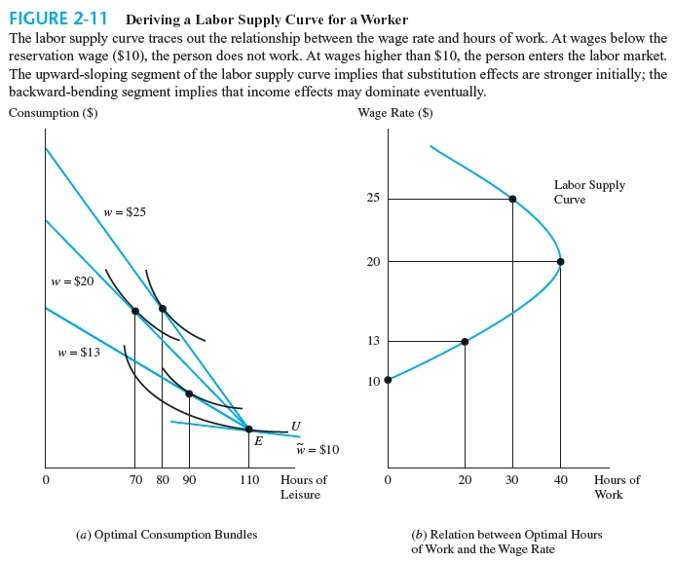
Odvození individuální nabídky práce

Slide 35
Odvození tržní nabídky práce z individuálních nabídek práce

